Slide 1
Curso Archimate
Aula 7 – Camada Tecnológica

Slide 2
Agenda
Conceito
Node
Device
System Software
Technology Collaboration
Technology Interface
Path
Communication Network
Techonlogy Function
Technology Process
Technology Interaction
Technology Event
Technology Service
Artifact

Slide 3
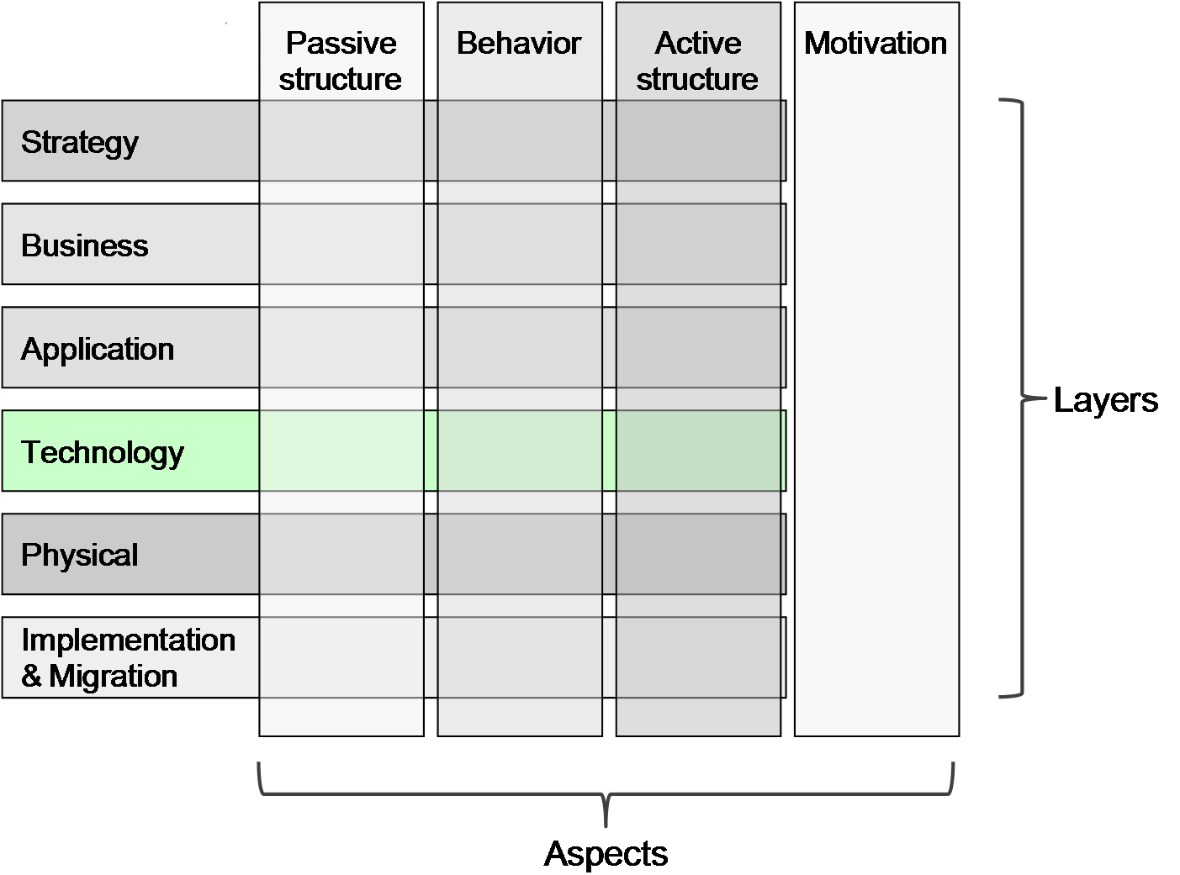

Slide 4
Tecnológica
Modela a arquitetura de tecnologia da empresa. É definida como a estrutura e interação dos serviços da plataforma e componentes de tecnologia física e lógica.

Slide 5
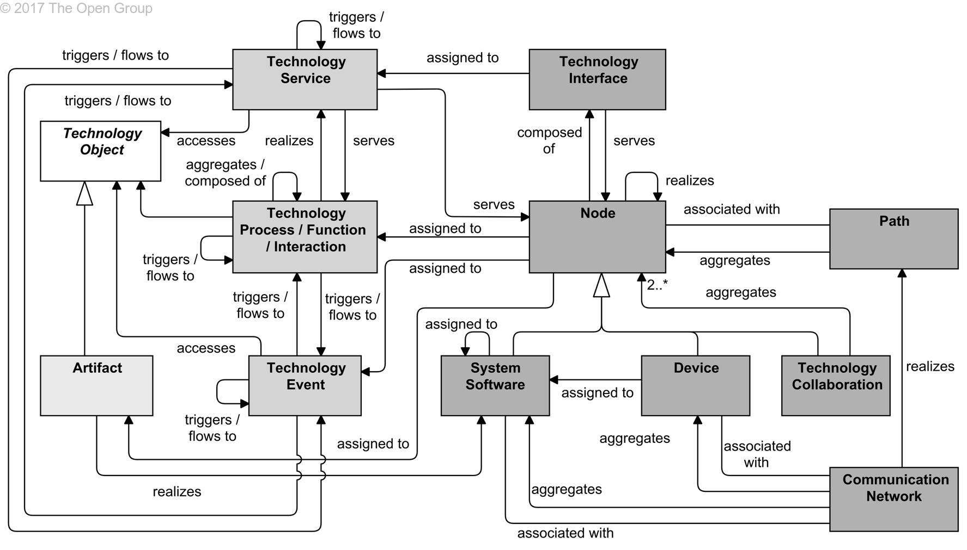
Metamodelo

Slide 6
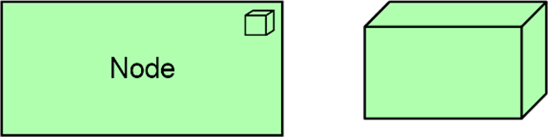
Node
Recurso computacional ou físico que hosteia, manipula ou interage com outros recursos computacionais ou físicos

Slide 7
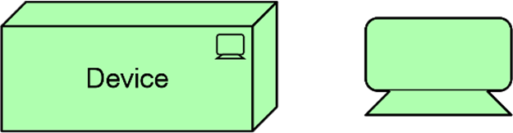
Device
Recurso físico onde um software ou artefato é armazenado/implantado para execução

Slide 8
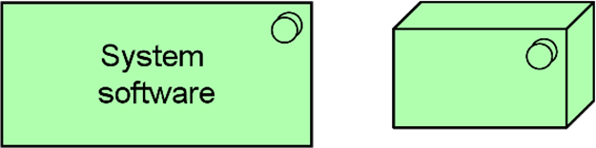
System Software
Software que contribui para o meio em relação a armazenamento, execução e utilização de dados

Slide 9
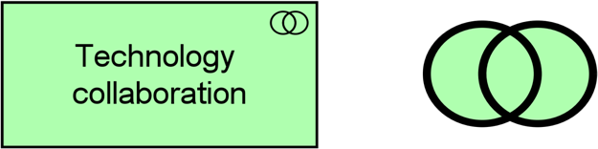
Technology Collaboration
Junção de duas ou mais nodes que performam comportamento tecnológico de forma colaborativa

Slide 10
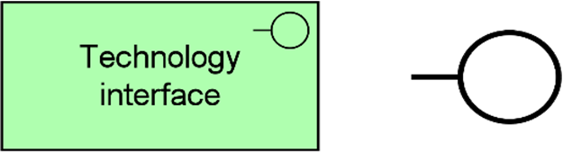
Technology Interface
Ponte de acesso onde serviços tecnológicos são disponibilizados por um node

Slide 11
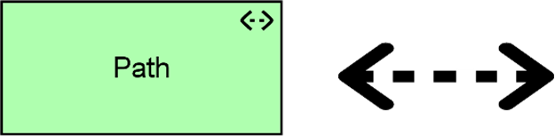
Path
Caminho entre dois ou mais nodes para troca de materiais ou dados

Slide 12
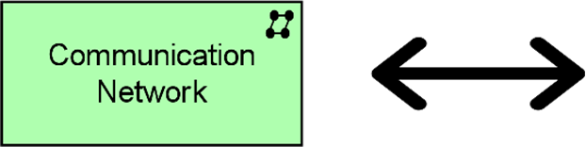
Communication Network
Conjunto de estruturas necessárias conexão de sistemas computacionais ou dispositivos eletrônicos

Slide 13
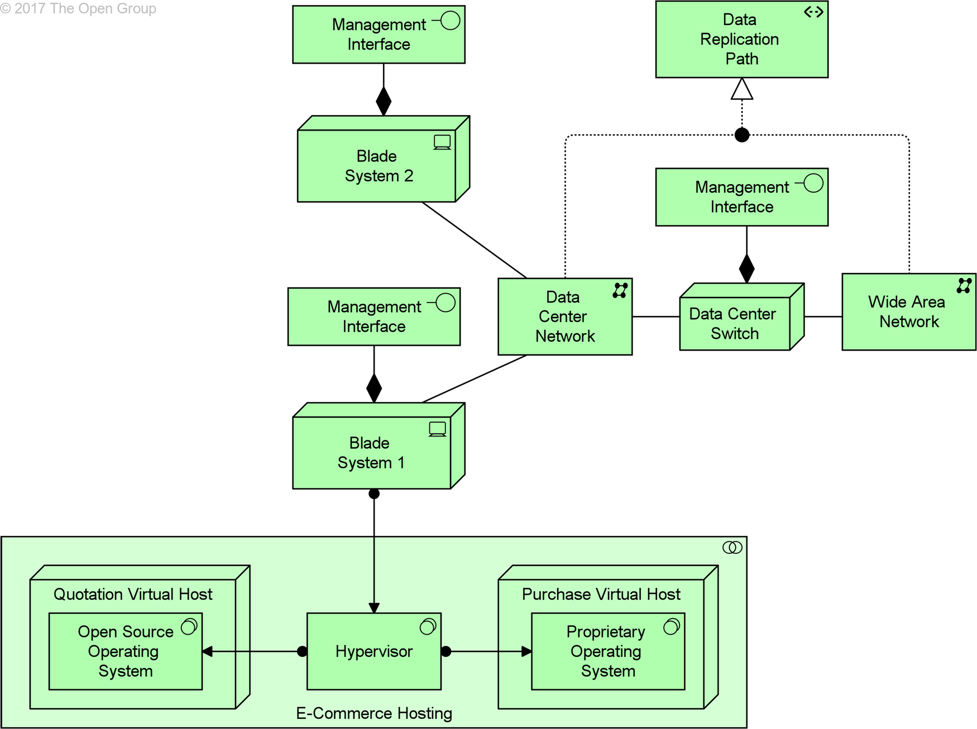
Exemplo
Elementos Ativos de Tecnologia:

Slide 14
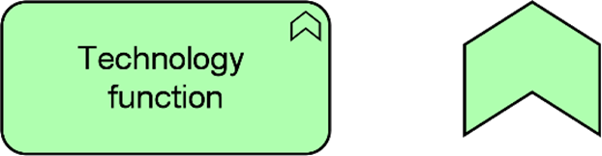
Technology Function
Conjunto de comportamentos tecnológicos que podem ser performados por um node

Slide 15
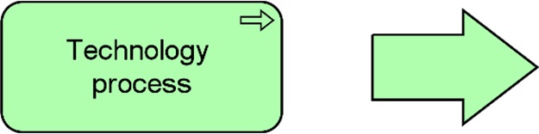
Technology Process
Sequência de comportamentos tecnológicos para alcançar um resultado específico

Slide 16
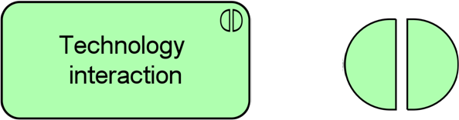
Technology Interaction
Conjunto de comportamentos tecnológicos que são performados por um ou mais nodes

Slide 17
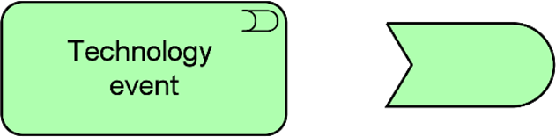
Technology Event
Representa uma mudança de estado de um elemento tecnológico

Slide 18
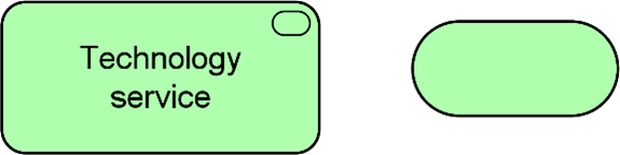
Technology Service
Comportamento tecnológico explicitamente definido, exporto para o meio interno/externo

Slide 19
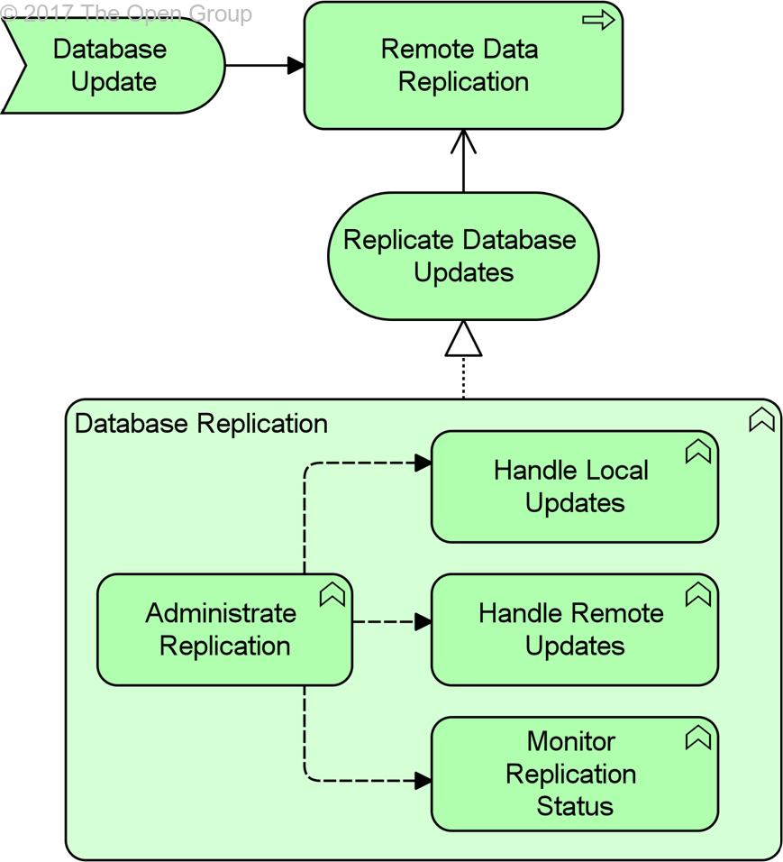
Exemplo
Elementos Comportamentais de Tecnologia:

Slide 20
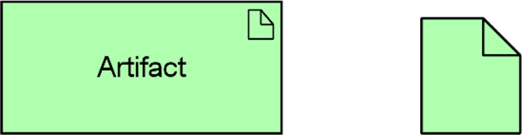
Artifact
Informação/dados produzidos através do desenvolvimento de software, implantação ou operação de um sistema

Slide 21
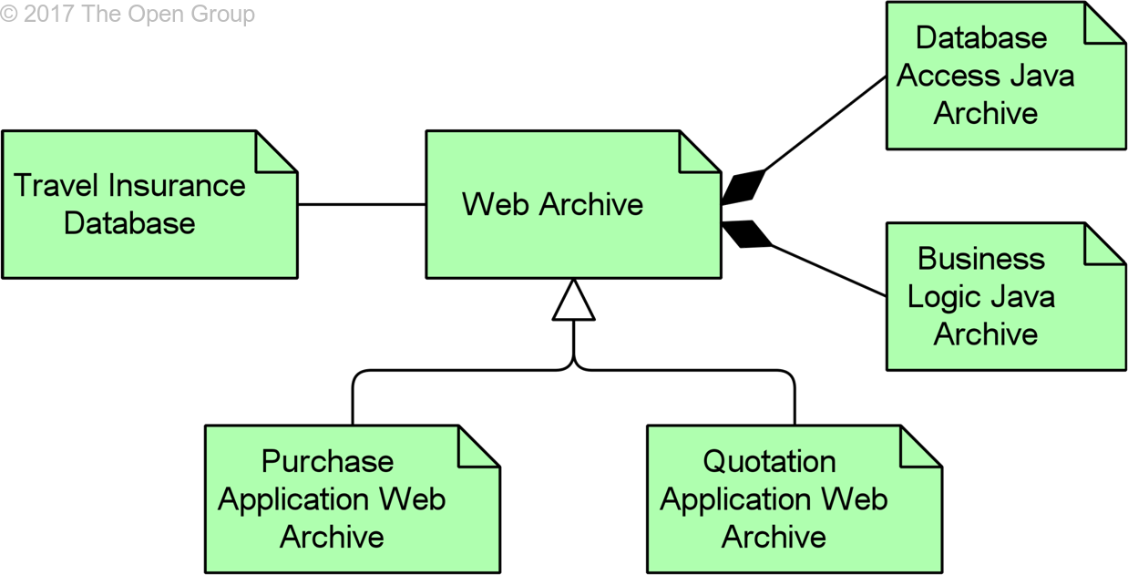
Exemplo:

